Slide 1
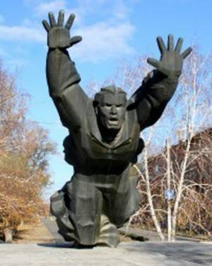

Slide 2
Немало героических подвигов было совершено в Великую Отечественную войну. Многим героям, проявившим в ответственный момент все свое мужество и не побоявшимся посмотреть в глаза смерти, установлены монументы и памятники по всей России, в частности, в Волгограде. Одним из таких монументов стал памятник Михаилу Паникахе – отважному солдату, отдавшему свою жизнь во имя победы.

Slide 3
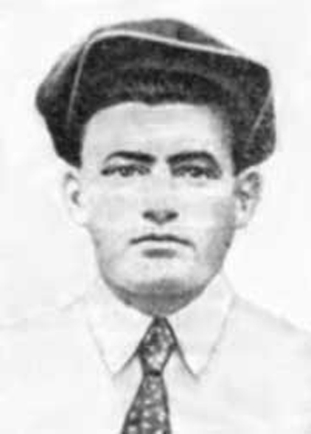
Украинец Михаил Паникаха родился в семье обыкновенного крестьянина, долгое время работал в колхозе. С приходом войны, в 1939 году Паникаха отправляется на фронт. С весны 1942 года он принимает непосредственное участие в Великой Отечественной войне.

Slide 4
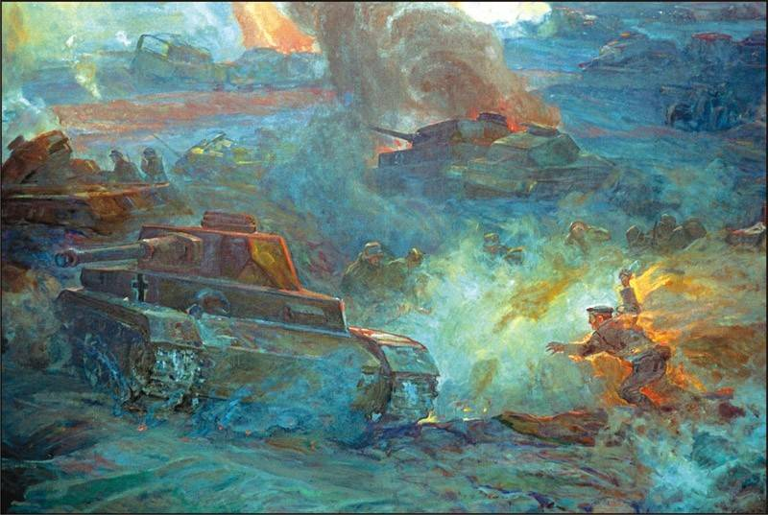
2 октября 1942 года красноармеец Паникаха пошёл на головной танк с гранатой и бутылками с зажигательной смесью. Когда одна из бутылок была разбита осколком вражеского снаряда, и одежда воспламенилась, Паникаха бросился на танк противника и, разбив о его броню другую бутылку, поджёг его, и сам погиб. Остальные танки повернули вспять.

Slide 5
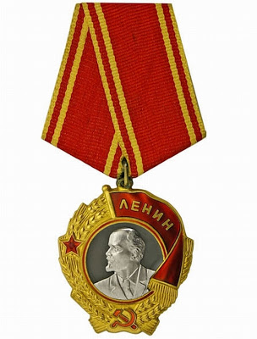
В мае 1990 года Михаилу Паникахе посмертно присвоили звание героя Советского союза и орден Ленина I степени. Сейчас на месте трагедии установлен памятник Михаилу Паникахе, открытый в мае 1975 года в Волгограде, в честь 30-летней годовщины окончания Великой Отечественной войны. Авторы памятника, скульптор Харитонов и архитектор Белоусов, изобразили Михаила Паникаху в момент его героического броска.

Slide 6
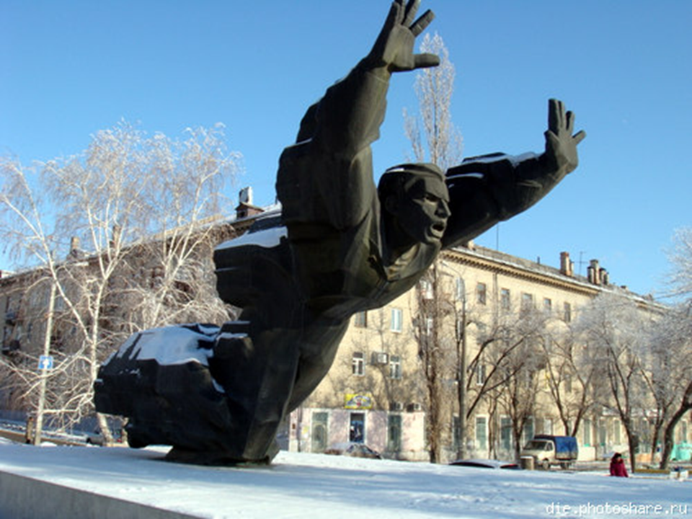
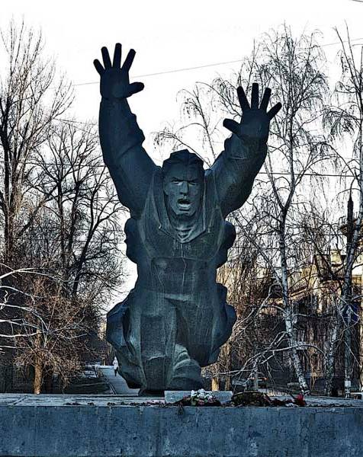
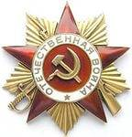
Медная скульптура моряка достигает в высоту 6,3 метров. Мемориальная доска гласит: «Здесь 2 октября 1942 года матрос-пехотинец 193-й стрелковой дивизии Михаил Паникаха, объятый пламенем от бутылки с горючей жидкостью, бросился на фашистский танк и второй бутылкой поджег его. Награжден посмертно орденом «Отечественной войны первой степени».

Slide 7
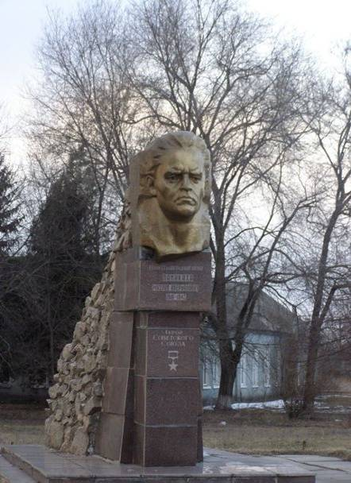
Одна из улиц Волгограда ныне носит имя Михаила Паникахи, кроме того на одной из плит братской могилы, расположенной на Мамаевом кургане, значится имя героя.

